Slide 1

Programación I
Ing. Yuliana Jáuregui Rosas

Slide 2
Estructura Selectiva

Slide 3



Estructura Selectiva o Condicional
Una estructura selectiva permite elegir entre una, dos o más alternativas diferentes, el cual dependerá de evaluar una condición cuya respuesta puede ser Verdadera o Falsa. Por ejemplo:
En la vida diaria
Para ir a la universidad ¿Elijo ómnibus o taxi?
En programación
El sistema de matricula permite matricular a un alumno en los cursos cuyos pre requisitos están aprobados.

Slide 4
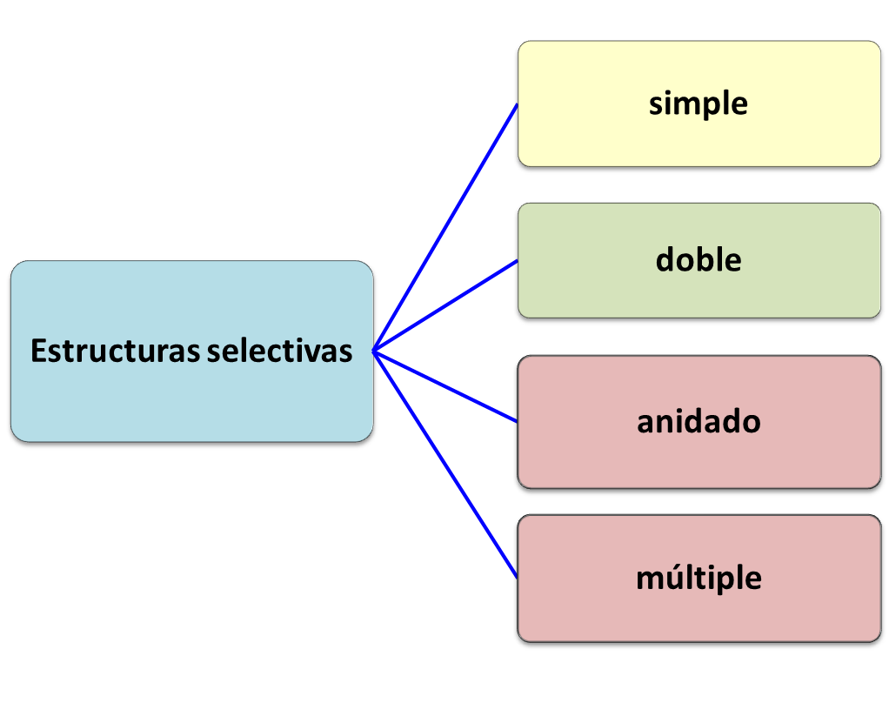
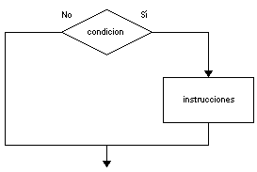
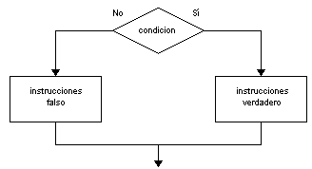
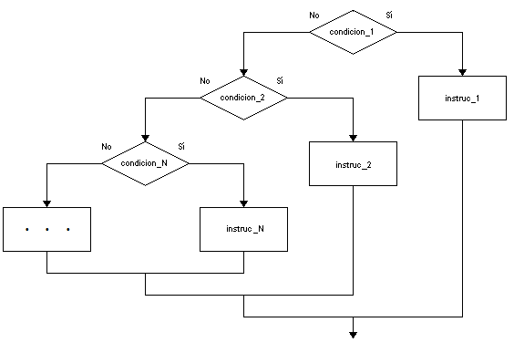
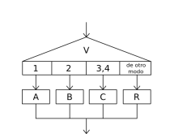
Tipos de estructuras selectivas

Slide 5
Estructura Selectiva Simple - if
La estructura condicional simple evalúa una condición (expresión lógica) y si es verdadera ejecuta la(s) instrucción(es) correspondientes.
De ser falsa la condición, simplemente no hace nada.
Nota: En una expresión lógica se usan operadores relacionales (>, <, >=, <=, =, <>) y operadores lógicos (and, or, not, xor)

Slide 6
Estructura Selectiva Simple - if
Su sintaxis es:
Cuando el control if va a ejecutar mas de una instrucción es necesario encerrar a dichas instrucciones se entre llaves {}
if (condición)
instrucción;

Slide 7
Ejemplo 1
Escribir pseudocódigo que calcule y muestre el monto que paga una persona por una entrada al circo. Se sabe que el circo ofrece un descuento del 25% solo para aquellas personas que tiene menos de 10 años.

Slide 8
Estructura Selectiva Doble (if – else)
Permite que el flujo de control de un programa elija entre dos posibles bloques de instrucciones, esto es:
Si la condición (expresión lógica) es verdadera, entonces ejecuta el bloque de instrucciones que viene a continuación.
Si la condición es falsa, ejecuta otro bloque de instrucciones.

Slide 9
Estructura Selectiva Doble (if – else)
If (condición)
instrucción 1;
else
instrucción 2;
Cuando el control if o el else va a ejecutar mas de una instrucción es necesario encerrar a dichas instrucciones se entre llaves {}

Slide 10
Ejemplo 2
Elaborar un pseudocódigo que diga si el promedio de un alumno es aprobatorio o no, considerando que el alumno aprueba si obtiene un promedio superior o igual a 10.5.

Slide 11
Estructura selectiva anidada
Un if anidado es una sentencia ifque esta contenido dentro de otro ifo dentro de un else. Cuando se anidan if, cada sentencia else siempre se corresponde a la sentencia if mas próxima que no esté asociada con otro else.
Su sintaxis es la siguiente:

Slide 12
Estructura selectiva anidada
if expresion_lógica_1
acciones_1;
else
if expresion_lógica_2
acciones_2;
else
if expresion_lógica_3
acciones_3;
else
acciones_4;

Slide 13
Ejemplo 3
Diseñe un algoritmo que determine la calificación de un estudiante en base a su promedio, de acuerdo a la siguiente tabla:
Promedio | Calificación
20 – 18 17 – 14 13 – 11 10 – 6 5 – 0 | A B C D E

Slide 14
Estructura selectiva múltiple
Esta estructura ejecuta una acción dependiendo del resultado del selector. Se presenta como una alternativa de la sentencia Si anidada, ya que en ocasiones resulta ser más comprensible y ordenado.
Su sintaxis es la siguiente:

Slide 15
Estructura selectiva múltiple
switch (variable) {
case c1: acciones_1; break;
case c2: acciones_2; break;
...
case cn: acciones_n; break;
default:
acciones_x;
}

Slide 16
Estructura selectiva múltiple
Esta instrucción permite ejecutar una entre varias acciones posibles, dependiendo del valor almacenado en una variable.
Cada opción puede estar formada por uno o más valores antepuestos de la palabra case y separados con dos puntos, ha continuación una secuencia de instrucciones que finalizan con la palabra break.
Opcionalmente, se puede agregar una opción final, denominada default, cuya secuencia de instrucciones asociada se ejecutará sólo si el valor almacenado en la variable no coincide con ninguna de las opciones anteriores.
NOTA: La variable evaluada en la estructura switch puede ser de tipo entero o carácter.

Slide 17
Ejemplo 4
Escriba un número entero entre 1 y 7 y muestre el día correspondiente, considerando que 1 representa al Lunes y 7 a Domingo.

Slide 18
Ejemplo 5
Pseudocódigo que permita calcular cuántos días tiene un mes, teniendo en cuenta lo siguiente:
  El orden del calendario indica que enero es 1, febrero es 2, etc.
  Enero, marzo, mayo, julio, agosto, octubre y diciembre tienen 31 días.
  Abril, junio, setiembre y noviembre tienen 30 días.
  Febrero tiene 28 días o 29 días si el año bisiesto. Un año es bisiesto si es múltiplo de 4.

Slide 19
Ejercicio 6
Escribir un pseudocódigo que actúe como una calculadora, permitiendo realizar las operaciones de suma, resta, multiplicación y división entre dos números cualquiera.

Slide 20
Ejercicio 7
Una tienda de venta de polos ha establecido porcentajes de descuento sobre el precio, de acuerdo a las siguientes características: Tipo de algodón (Simple, Pima), Tipo de prenda (Formal, Deportiva):
Calcular el importe a pagar por una prenda.
 | Tipo de prenda
Tipo de algodón | Formal | Deportiva
Simple | 15% | 10%
Pima | 10% | 5%

Slide 21
Ejercicio 8
Una agencia de viajes cobra un interés a sus clientes sobre el costo del paquete turístico de acuerdo a la siguiente información: destino y número de ciudades a visitar. Los intereses serán aplicados según el siguiente cuadro:
Mostrar el monto de interés y el monto total a pagar por un paquete turístico.
Número de ciudades | Destino
 | Nacional (%) | Internacional (%)
1 – 3 4 – 8 9 –más | 3 4 8 | 5 6 10

